Slide 1
RUP Mechelen-Noord III
Bewonersvergadering
28.05.2024

Slide 2
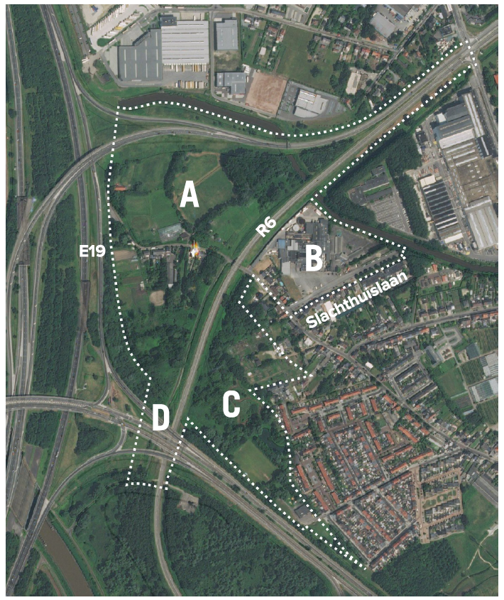
situering
Het projectgebied Mechelen-Noord III ligt in het noordwesten van Mechelen en bestaat uit vier delen:
A Mechelen-Noord III
B Site Slachthuislaan
C Buffergebied Galgenberg
D Aansluiting N16

Slide 3
MASTERPLAN 2021
Proces Masterplan Mechelen-Noord III
Juni 2021 Infomoment bewoners
September 2021 Infomoment bewoners
Einde 2021 Goedkeuring masterplan

Slide 4
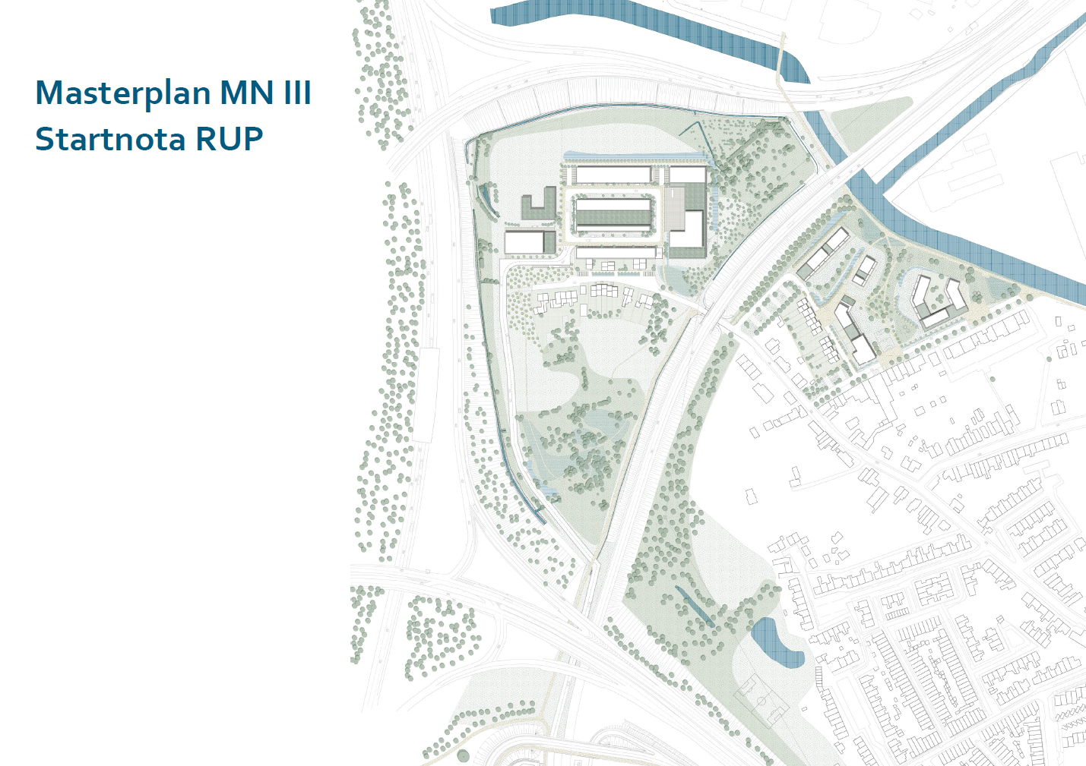
Masterplan 2021
Masterplan
MN III
KMO
Herlokalisatie Dierenbescherming
Herbestemming
zonevreemde woningen
Site Slachthuis
Wonen
Ruimte voor de Vrouwvliet
2
1
5
3
4

Slide 5
Ruimtelijk uitvoeringsplan en plan-MER
Proces Ruimtelijk Uitvoeringsplan (RUP) & plan-MER
Maart 2022 Opmaak start- en procesnota
Augustus 2022 Publieke raadpleging en adviesvraag
start- en procesnota
Najaar 2023 Gesprekken hogere overheden n.a.v. adviezen
Einde 2023 Gesprekken eigenaars MN III
Notes:
- Een ruimtelijk uitvoeringsplan, of kortweg RUP, is een plan waarmee de overheid in een bepaald gebied de bodembestemming vastlegt.
- Bij de adviesvraag einde 2022 kwamen negatieve adviezen vanuit Vlaanderen en de Provincie. Deze hebben belangrijke impact op het deel Mechelen-Noord III.
Na gesprekken blijkt dat zowel Vlaanderen en Provincie deze adviezen niet wilden bijstellen, dus hiermee moest rekening worden gehouden.

Slide 6
Ruimtelijk uitvoeringsplan en plan-MER
Doelstellingen masterplan & startnota RUP:
Site Mechelen-Noord III
Duurzame bedrijvenzone voor lokale bedrijvigheid (KMO); productie, hybride en maakindustrie. Geen autonome kantoren.
Bestaande woningen rechtszekerheid bieden
Site Slachthuis-Dierenbescherming
Woonontwikkeling en koppeling aan ontharding en versterking van de relatie met het water en de groene ruimte
Verbeteren verkeersleefbaarheid
Notes:
In de startnota van het RUP werden de uitgangspunten van het masterplan hernomen.

Slide 7
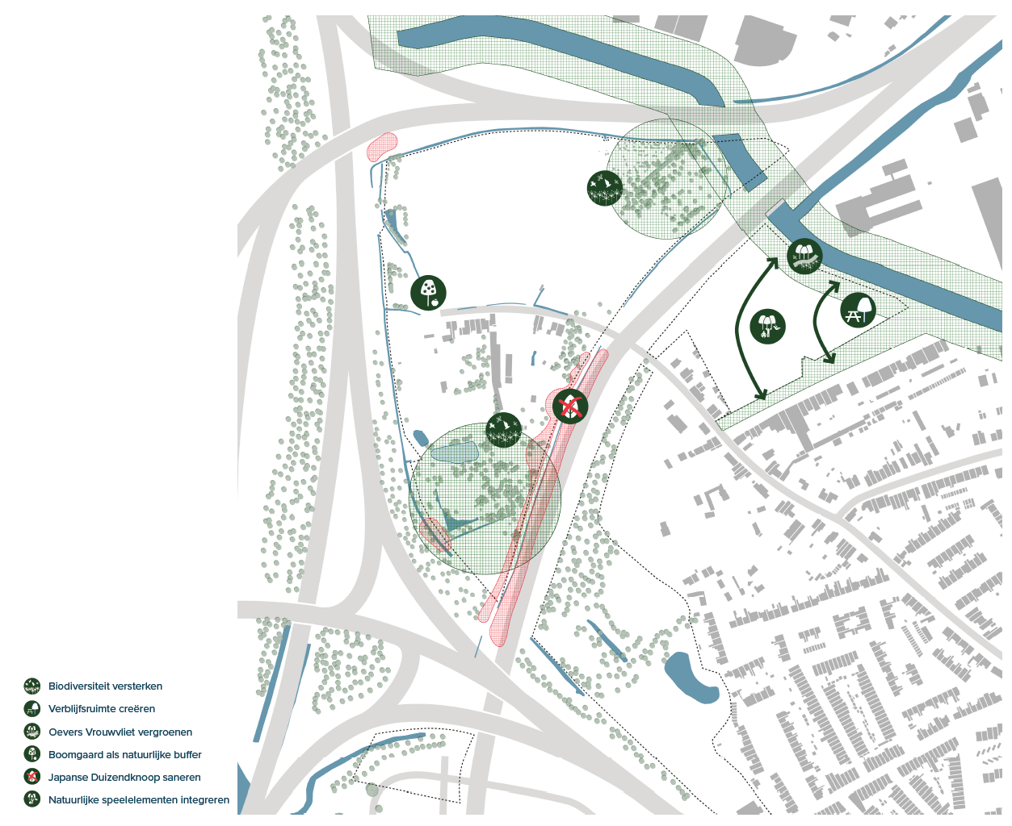
Ruimtelijk uitvoeringsplan en plan-MER
Behoud waardevol groen
Robuuste groenstructuur en ruimte voor water langs de Vrouwvliet
Doorwaadbaarheid voor wandelaars en fietsers
Notes:
In de startnota van het RUP werden de uitgangspunten van het masterplan hernomen.

Slide 8
Ruimtelijk uitvoeringsplan en plan-MER
Adviezen Departement Omgeving, Agentschap Innoveren en Ondernemen & Provincie Antwerpen i.k.v. de startnota van het RUP
Site Mechelen-Noord III
Behoud bestemming ‘gebied voor gemengd regionaal bedrijventerrein’
Geen herbestemming van de zonevreemde woningen
Site Slachthuis
Compensatie nodig bij verlies aan bedrijventerrein
Notes:
Bestemming gemengd regionaal bedrijventerrein: ruimte voor de grotere bedrijven houden zoals er vandaag ook zijn op Mechelen-Noord I en II, niet de kleinere KMO’s.

Slide 9
Vervolgstappen
Site Mechelen-Noord III
Ontwikkeling op termijn met regionale bedrijvigheid
Ontsluiting via Malinas
Behoud groen in zuidelijk deel
Herlokalisatie Dierenbescherming
Notes:
- Verwijzen naar gesprekken met eigenaars van de zonevreemde woningen
- Het ontwerp voor de ontwikkeling zal moeten hertekend worden naar regionale bedrijvigheid.
- De grote lijnen blijven dezelfde: ontsluiting vrachtverkeer via Malinas, behoud zuidelijk deel voor groen, herlokalisatie van de Dierenbescherming

Slide 10
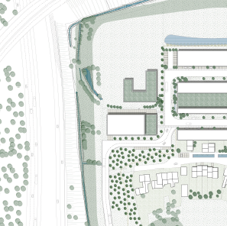
Vervolgstappen
Nieuwe locatie Dierenbescherming
Opstart project herlokalisatie Dierenbescherming
Nieuw gebouw afgestemd op huidige noden
Aandacht voor groen en water
Notes:
Te bekijken of we dit zo expliciet willen brengen al

Slide 11
Vervolgstappen
Site slachthuislaan
Ontwikkeling met:
Wonen
Buurtondersteunende functies
Buurtgroen
Ruimte voor de Vrouwvliet
Verbetering verkeersleefbaarheid
Heraanleg Slachthuislaan
Notes:
- Activiteiten site Slachthuis trekken weg in 2025
- Percelen aan de Oude Antwerpsebaan worden mee betrokken
- Er zullen wel aanpassingen aan het ontwerp gebeuren gezien vorig ontwerp heel sterk rekening hield met het blijven van het slachthuis in tussentijd en de percelen aan de Oude Antwerpsebaan nog niet meenam.
- Zoals ook al elders al aan de Vrouwvliet werken gebeuren om de oevers natuurvriendelijker te maken, willen we hier ook zoeken om de Vrouwvliet meer ruimte te geven.

Slide 12
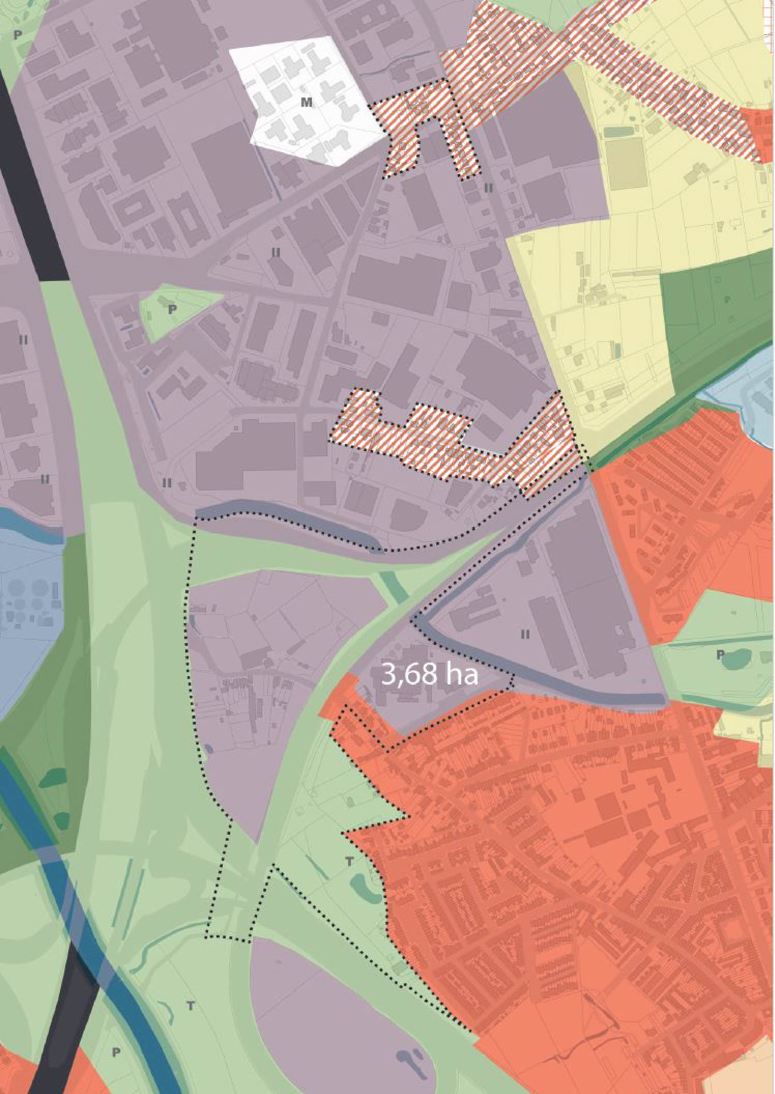
Vervolgstappen
Site slachthuislaan
Herneming van het RUP
& onderzoek compensatie
Notes:
- Fase startnota van het RUP zal moeten hernomen worden
- De compensatie zullen we zoeken op het bestaand bedrijventerrein Mechelen-Noord I en II.

Slide 13
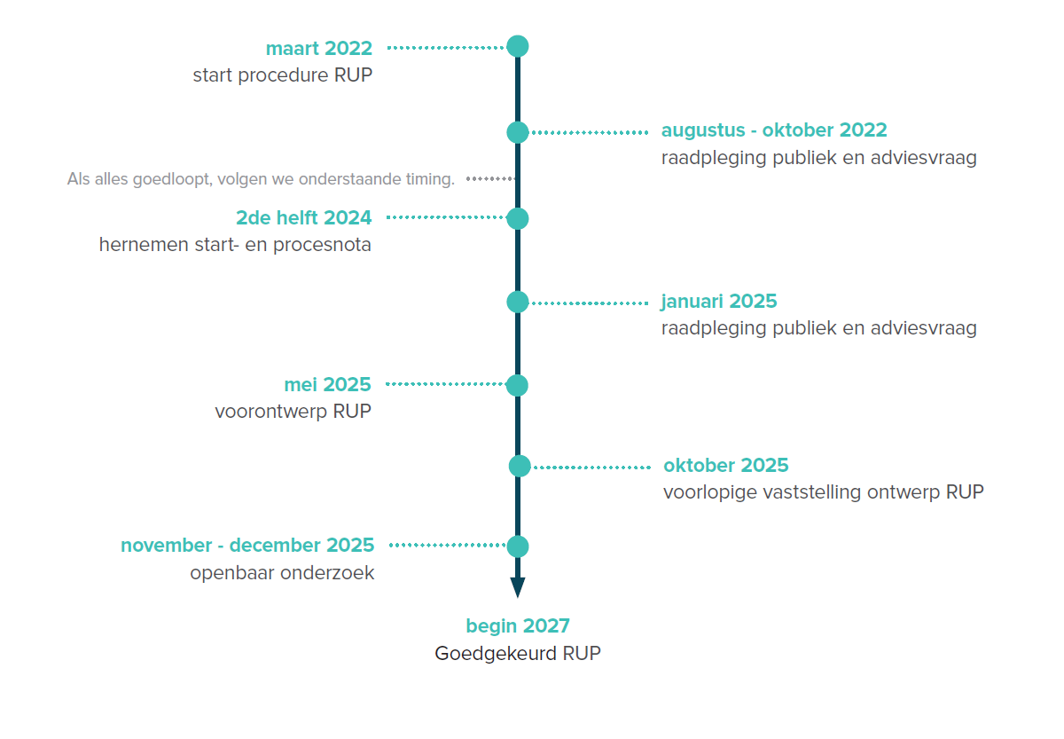
VERVOLGSTAPPEN – TIMING RUP SLACHTHUISLAAN
Notes:
INDICATIEVE timing RUP voor site Slachthuis:
Sept-okt 2024 Startvergadering
2de helft 2024 Voorbereidend onderzoek
Herneming start- en procesnota
Begin 2025 Publieke raadpleging start- en procesnota
Mei 2025 Voorontwerp RUP
Oktober 2025 Voorlopige vaststelling ontwerp RUP
Einde 2025 Openbaar onderzoek
Begin 2027 Goedgekeurd RUP

Slide 14
Behoud uitgangspunten
Buffergebied Galgenberg
Behoud groen
Behoud bestemming
Notes:
Vraag of deze slide er wel zo expliciet in moet, staat hier wat raar, kan ook mondeling worden meegegeven

Slide 15
VRAGEN?
De medewerkers van de Stad Mechelen beantwoorden jouw vragen graag aan de infostand.
Heb je een idee, opmerking of vraag? Laat ze achter in de ideeënbus vooraan.

